Slide 1
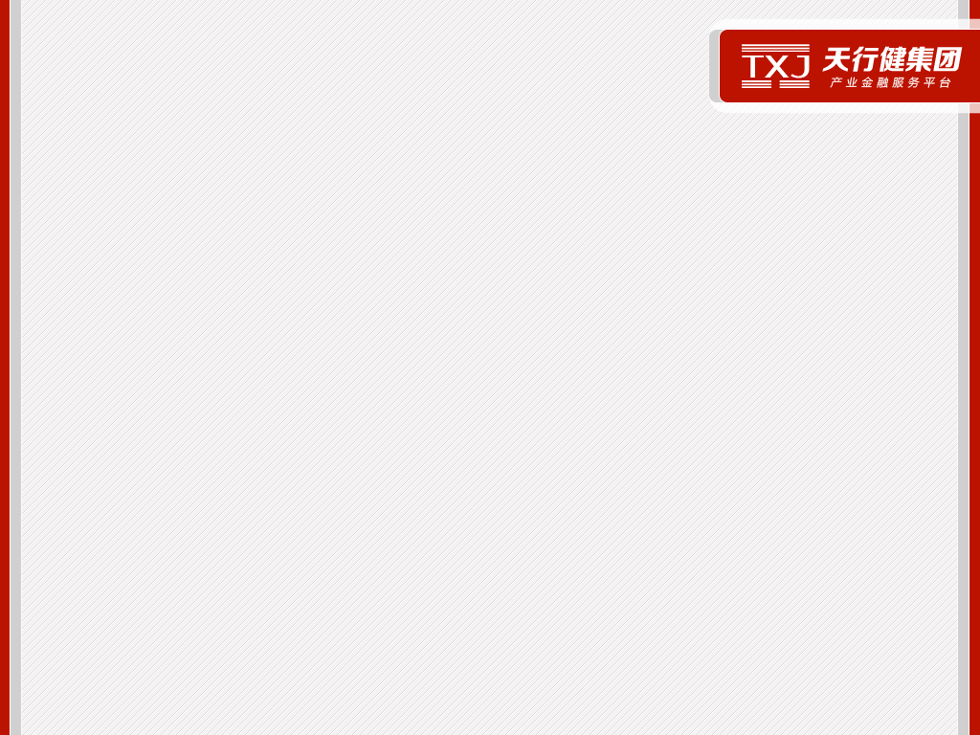
第一章：SEO 基本概念
第一：网站标题（title）、描述（description）
第二：什么叫蜘蛛、域名
第三：什么叫权重
第四：一级域名，二级域名，二级目录，网站内页
第五：关键词、核心关键词、长尾关键词
第六：网站收录查询、网站外链查询
第七：静态网址和动态网址

Slide 2
第二章：关键词的选择
第一：核心关键词的确定
第二：长尾关键词的挖掘

Slide 3
第三章：SEO 优化步骤
第一：关键词布局
第二：发布原创文章
第三：提交到搜索引擎
第四：做关键词超链接

Slide 4
第四章：B2B 平台的 SEO 策略
第一：利用 B2B 平台做长尾关键词排名
第二：利用 B2B 平台给独立网站做外链

Slide 5
第一：网站标题（title）、描述（description）
网站标题和网站描述的意义：
1、让用户使用搜索引擎后第一眼看到这些内容。大概知道本网页的内容。
2、正是因为标题和描述的意义，搜索引擎也是通过看标题和描述知道这个网页在讲什么，所以在这两个地方放上我们要优化的关键词才有可能获得好的排名。
3、写好关键字和描述，就是定位了你网站的方向。

Slide 6
第二：什么叫蜘蛛、域名
什么是蜘蛛呢？
以百度为例来说明，百度有一个搜索程序，专门用来抓取网站上的内容，我们形象地把它叫做搜索蜘蛛，简称蜘蛛，
网络上有无数的网页，这些网页都是靠蜘蛛抓取上去的。
而蜘蛛抓取网页就是从域名开始的，域名就是一个网站的网址，比如 http://www.yekankan.com/

Slide 7
第三：什么叫权重
网站权重是用 PR 值来衡量的，PR 值从 0—10，PR 越大，网站权重越高。权重越高，排名越好。
至于怎么来判断权重高低，你不用去管，你只要做好优化，优化做好了，权重自然会慢慢上去。

Slide 8
第四：一级域名，二级域名，二级目录，网站内页
一级域名：http://www.yekankan.com/（前面是 www 的通用网址）
二级域名：http://vip.yekankan.com/（www 替换成了别的）
二级目录：http://www.yekankan.com/yingyu/
网站内页：http://www.yekankan.com/thread-946-1-1.html
一般来讲，越是一级域名，越利于优化。
http://www.yekankan.com/比 http://vip.yekankan.com/权重更高；
http://vip.yekankan.com/比 http://www.yekankan.comyingyu/权重更高；
http://www.yekankan.com/yingyu/比 http://www.yekankan.com/thread-946-1-1.html 权重更高。
首页的权重是最高的，所以首页用来优化核心关键词，内页用来优化长尾关键词。

Slide 9
第五：关键词、核心关键词、长尾关键词
关键字就是我们要优化的词（也是我们目标客户可能搜索的词），一般我们把它放在网站标题（title）里。如果不知道
为什么要放到 title 里面，请回去复习前面课程内容！
1、核心关键字：一般你所从事的产品或服务名称，就是核心关键词，比如你的产品是服装，那么服装就是核心关键词，
如果你是做包包的，那么包包就是核心关键词，如果你是搞培训的，那么你的核心关键词就是培训。一般核心关键词
我们放在网站的首页来优化。
2、长尾关键字：长尾关键字是相对于核心关键字来说的，比如你是做减肥产品的，核心关键字是“减肥产品”，像“夏
天如何快速减肥”、“什么减肥药效果最好”等这样的词语，这个就是叫长尾关键词。因为长尾关键词的竞争小，所以
一般放到内页去优化，首页用来优化核心关键词。不知道为什么的话，请看前面第四部分教程。
核心关键词和长尾关键字都是目标客户可能搜索的词！至于如何确定关键词，后面的教程会详细的讲解。

Slide 10
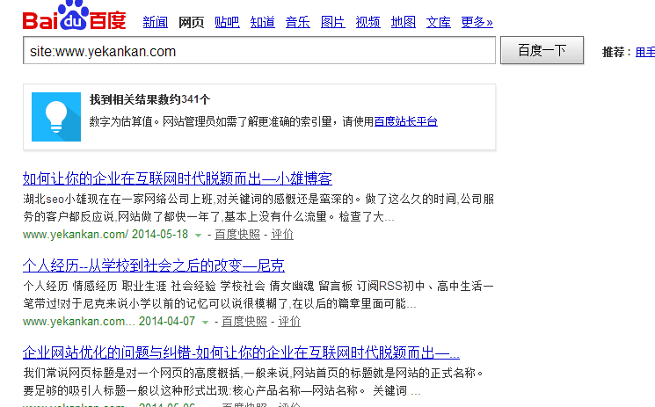
第六：网站收录查询、网站外链查询
1、网站收录
简单讲就是说如果在百度等搜索引擎里面已经有了你的网站内容，那么你们的网站就被收录了。要想有好的排名，前
提必须是搜索引擎先收录你的网站。
那如何查询一个网站的收录情况，比如查 http://www.yekankan.com/这个网站的收录情况
那么只要在百度搜索框输入 site:www.yekankan.com 就可以，如下图：

Slide 11
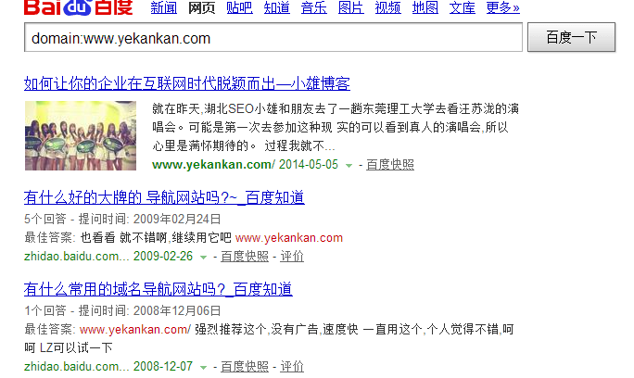
2、网站收录查询
就是直接复制产品信息的标题到搜索引擎去搜索一下，看看有没有我们发布的信息，如果没有的话，一般就说明还没有收录。
3、站外链接查询
直接百度搜索框输入 domain:www.yekankan.com，（形式是 domain:www.aaa.com）如下图：

Slide 12
第一个网址就是静态的，第二个是动态的。
静态网址和动态网址都是针对内页来讲的，因为首页都是 www.aaa.com 这种形式，不存在静态和动态。
如何判断静态网址和动态网址呢？简单来说，网址中有？的就是动态网址的，没有就是静态网址的。
至于为什么会有静态网址和动态网址的区分，这个主要是由建网站的程序决定的，有些程序生成的网址就是静态的，
有些是动态的，目前大部分程序做出来的网站的网址都是动态的。
一般情况下，静态的网址更加有利于做 SEO 优化。但是我们可以通过技术手段把动态网址转变为静态网址，至于怎么
转变你不需要了解，你只要告诉给你做网站的人，让他帮你弄就好。你只要知道静态网址更有利于优化就好。

Slide 13
第二章：关键词的选择
第一：网站关键词
1、关键词尽量不要多：一般4~6个最佳。
2、关键词不要重复：<meta name="Keywords" content="索尼T900，索尼T900…." />错
正确：<meta name="Keywords" content="索尼T900，SONY T900，索尼DSC-T900 " />

Slide 14
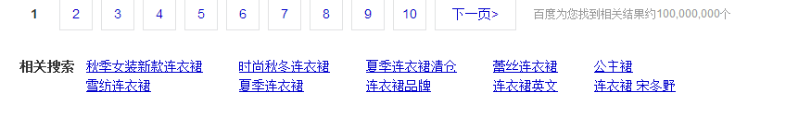
第二：长尾关键词的挖掘
长尾关键词的挖掘方法很多，这里教大家最常见的两种方法：
1、利用相关搜索
当你搜索一个关键词的时候，在网页底部都有一个相关搜索结果，如下图：（连衣裙）
但是这样一个个找太麻烦了，不过利用到我赠送给你的站长工具软件，可以轻松找到大量的长尾关键词，具体使用方
法见软件使用教程。

Slide 15
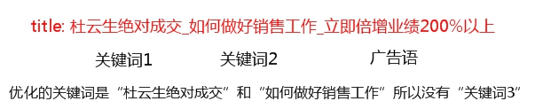
第三章：SEO 优化步骤
第一：关键词布局（标题、网站描述及关键词密度）
（1）网站标题（title）出现关键词
我们要优化的关键词一定要放在 title 里面，title 的写法可以参考：
关键词1_关键词 2_关键词 3_广告语
当然关键词可以是 1 个或 2 个，但是不要超过 3 个，title 最好不要超过 30 个字

Slide 16
说明 1：为什么不要超过 30 个字？因为在搜索结果里面能显示最多就 30 个字。
说明 2：为什么用下划线“_”？如果要完美符合 SEO，就用_吧，因为在搜索引擎眼里，这个符号代表空格。当然你也可以用“—”等，但是最好用“_”
说明 3：title 最好写的比较吸引人，这样别人才容易点击进来，举例：
title1：杜云生_杜云生绝对成交
title2：杜云生_杜云生绝对成交_30 天倍增业绩 200%，否则免费
这两个标题肯定是后面一个更加吸引人点击，就算第二个 title 的网站排在第一个的后面，可能点击的人还是第二个多！
说明 4：标题写好后，最好就不要去修改它，百度对于改标题惩罚很重，所以不到万不得已，新站千万不要改标题。

Slide 17

（2）网站描述（description）出现关键词
杜云生绝对成交这个网站描述：
“杜云生绝对成交教你如何做好销售工作，彻底提升你的销售技巧，让你真正做到把话说出去，把钱收回来！”就是网站描述。
写描述的要求：不要超过 80 个字，因为搜索结果页面最多只能显示 80 个字，另外要合理重复一下需要优化的关键词，就是在 title 上出现的关键词，另外再加一些广告语。像这个描述里面就用了一句“杜云生绝对成交教你如何做好销售工作”，这样要优化的“杜云生绝对成交”和“如何做好销售工作”就都包含在里面了。
这里补充一点：你知道了怎么写网站标题和网站描述，但不知道网站标题、网站描述去哪里设置，这个你不需要懂，是建站方面的知识，你只要把设计好的标题和描述告诉做网站的人，他们自然会帮你设置好的。

Slide 18
（3）关键词密度到达 2%—8%
关键词密度简单讲就是一个关键词在网页里面出现次数的频率，一般来讲关键词密度大的话，搜索引擎会认为你的网站很专业，给你更好的排名。

Slide 19
第二：发布原创文章
在 SEO 里，有一句话叫“内容为王，外链为黄”，可见内容的重要性了。搜索引擎喜欢经常发原创文章的网站，记住是原创文章。如果你发的文章都是从其他网站转载过来的，这样的效果远远比不上发原创文章的效果好。
什么是原创文章？原创文章简单讲就是在搜索引擎里面搜索不到的文章。
一般发布文章都是在企业网站的“公司新闻”或者“行业动态”这样的版块发布的，所以一个符合优化的网站一定要有类似这样可以发布文章的版块。
发布文章的频率越高越好，但是一定要持续，不能说今天我一下子更新了 100 篇文章，然后就两三个月不去管他，这样肯定不行的，所以我建议一般每天更新一篇高质量的原创文章就好，但是贵在坚持。
这里分享一个非常好的找原创文章的方法：抄书，去图书馆买一本和你行业相关的最新出版的书籍，最新出版的书一般搜索引擎里面都没有的，是最好的原创文章。你每天抄一篇就好，如果你不想打字，你来找我，我教你一个简单的方法。

Slide 20
第三：提交到搜索引擎
网站建好之后，也有一定的内容了，我们要向搜索引擎提交一下我们的网站，就是告诉搜索引擎我们网站成立了！
怎么提交？http://www.txjnet.com/article-49-1576.html 这个网站里有各大搜索引擎的提交地址，你只要把你的公司网
站首页一个个提交进去就行，网址全部写成 http://www.aaa.com 的形式，不要多也不要少。

Slide 21
第四：关键词超链接
什么叫做关键字超链接，如点击网页中“小雄博客”这个词，就进入了 http://www.yekankan.com 这个网站，这个就是
关键字超链接。
关键字超链接分为两种，一种是外部链接，一种是内部链接。
简单来讲：点击某链接，到了别的网站，就叫做外部链接，简称外链；点击某链接，进入了这个网站内的其它网页，
就叫内部链接，简称内链。
关键词超链接就是在告诉搜索引擎对应这个网址就是在优化做上超链接的这个关键词，比如在“杭州翻译公司”这个
词上面做了 http://www.yekankan.com 的超链接，就是在告诉搜索引擎 http://www.yekankan.com 这个网站就是在优化“小雄博客”这个关键词。

Slide 22
（1）如何做内链
我们在网站里面发布一篇文章的时候，当这篇文章中出现了我们要优化的关键词时，那么就做一个超链接到这个网址。
（2）如何做外链
最常见的外链形式就是友情链接，也是效果非常好的一种外链。
除了友情链接以外，还有很多种做外链的方法，比如在一个博客或者论坛里面发一篇文章，当文章中出现关键词的时候，做一个超链接。

Slide 23
第四章：B2B 平台的 SEO 策略
第一：利用 B2B 平台做长尾关键词排名
1、注册账号
在 B2B 平台注册一个账号，要尽可能把信息填写完全，不要漏项，包括手机、电话、 QQ、Email、公司官网等，提醒一点，99%的人只填打*号的必填项，其它的不填，你如果和他们一样，那你也注定失败。
2、发布信息
有了前面的基础，发布产品信息就非常简单了，和前面讲过的内页优化方法类似
产品标题里面出现长尾关键词（记住是长尾关键词），尽量把长尾关键词放在前面，一般格式：长尾关键词—广告语，广告语的作用就是吸引别人点击。如优化杭州英语翻译公司这个关键词，那标题可以写成杭州英语翻译公司—找英语翻译，以琳翻译更专业。
3、每天更新一次
搜索引擎喜欢经常在更新的网站，所以 B2B 平台的产品信息我们也要每天去更新一次，这样才能更快的被收录并且获得好的排名。

Slide 24
第二：利用 B2B 平台给独立网站做外链
如果你需要优化独立网站的话，那 B2B 平台就是非常好的外链资源。做法也非常简单，我们在发布产品信息时候，当
文章中出现独立网站要优化的关键词时，顺带做一个超链接就可以，注意链接的网址要统一，这个前面已经讲过了。

